Slide 1
第一章 计算机系统概论
“计算机系统基础”课程的由来
课程内容概要
计算机系统概述
计算机性能评价
计算机学院411 陈超 chaochen@nwpu.edu.cn

Slide 2

2019计算机系统基础课程考勤与作业提交：课堂派
微信搜索 课堂派
并以学生身份进行注册
要求采用实名，不要用昵称
本课程邀请码 5JH49V
请使用word文件格式（.doc）
提交报告并确认可正常打开

Slide 3



Slide 4
主要内容
课程的由来
课程内容概要
课程教学安排及考试安排
计算机系统概述
  计算机的工作方式及基本组成
  程序的开发和执行过程
  计算机系统层次结构
计算机性能评价

Slide 5
用“系统思维”分析问题1
ISO C90标准下，在32位系统上
以下C表达式的结果是什么？
-2147483648 < 2147483647
false（与事实不符）！Why?
ISO C99标准下为true，Why?
以下关系表达式结果呢？
int i = -2147483648;
i < 2147483647
true！Why?
-2147483647-1 < 2147483647，结果怎样？
理解该问题需要知道：
编译器如何处理字面量
高级语言中运算规则
高级语言与指令之间的对应
机器指令的执行过程
机器级数据的表示和运算
……

Slide 6

用“系统思维”分析问题2
sum(int a[ ], unsigned len)
{
int i，sum = 0;
for (i = 0; i <= len–1; i++)
sum += a[i];
return sum;
}
当用len=0调用sum函数时，其返回值应该是多少？
当参数len为0时，返回值应该是0，但是在机器上执行时，却发生访存异常。但当len为int型时则正常。Why?
理解该问题需要知道：
高级语言中运算规则
机器指令的含义和执行
计算机内部的运算电路
异常的检测和处理
虚拟地址空间
……
访问违例地址为何是0xC0000005?

Slide 7
用“系统思维”分析问题3
若x和y为int型， 当x=65535时， y=x*x; y的值为多少？
y=-131071 Why？
现实世界中，x²≥0，但在计算机世界并不一定成立。
对于任何int型变量x和y，(x>y) == (-x<-y) 总成立吗？
当x=-2147483648，y任意（除-2147483648外）时不成立
Why？
在现实世界中成立，
但在计算机世界中并不一定成立。
理解该问题需要知道：
机器级数据的表示
机器指令的执行
计算机内部的运算电路

Slide 8
用“系统思维”分析问题4
main.c p1.c
int d=100;
int x=200;
int main()
{
p1( );
printf (“d=%d, x=%d\n”, d, x );
return 0;
}
double d;
void p1( )
{
d=1.0;
}
理解该问题需要知道：
机器级数据的表示
变量的存储空间分配
数据的大端/小端存储方式
链接器的符号解析规则
……
打印结果是什么？
d=0，x=1 072 693 248
Why？

Slide 9
用“系统思维”分析问题5
/* 复制数组到堆中，count为数组元素个数 */
int copy_array(int *array, int count) {
int i;
/* 在堆区申请一块内存 */
int *myarray = (int *) malloc(count*sizeof(int));
if (myarray == NULL)
return -1;
for (i = 0; i < count; i++)
myarray[i] = array[i];
return count;
}
理解该问题需要知道：
乘法运算及溢出
虚拟地址空间
存储空间映射
……
当count=2³⁰+1时， 程序会发生什么情况？
当参数count很大时，则count*sizeof(int)会溢出。如count=2³⁰+1时， count*sizeof(int)=4。
堆（heap）中大量数据被破坏！

Slide 10
用“系统思维”分析问题6
理解该问题需要知道：
编译器如何优化
机器级数据的表示
机器指令的含义和执行
计算机内部的运算电路
除法错异常的处理
……
代码段一：
int a = 0x80000000;
int b = a / -1;
printf("%d\n", b);
运行结果为-2147483648
代码段二：
int a = 0x80000000;
int b = -1;
int c = a / b;
printf("%d\n", c);
运行结果为“Floating point exception”，显然CPU检测到了溢出异常
objdump反汇编代码, 得知除以 -1 被优化成取负指令neg, 故未发生除法溢出
a/b用除法指令IDIV实现，但它不生成OF标志，那么如何判断溢出异常的呢？
实际上是“除法错”异常#DE（类型0）
Linux中，对#DE类型发SIGFPE信号
为什么两者结果不同！

Slide 11
用“系统思维”分析问题7
以下是一段C语言代码：
#include <stdio.h>
int main()
{
double a = 10;
printf("a = %d\n", a);
return 0;
}
在IA-32上运行时，打印结果为a=0
在x86-64上运行时，打印出来的a是一个不确定值
为什么？
理解该问题需要知道：
IEEE 754 的表示
X87 FPU的体系结构
IA-32和x86-64中过程调用的参数传递
计算机内部的运算电路
……

Slide 12
用“系统思维”分析问题8
double fun(int i)
{
volatile double d[1] = {3.14};
volatile long int a[2];
a[i] = 1073741824; /* Possibly out of bounds */
return d[0];
}
对于上述C语言函数，i=0~4时，fun(i)分别返回什么值?
fun(0) → 3.14
fun(1) → 3.14
fun(2) → 3.1399998664856
fun(3) → 2.00000061035156
fun(4) → 3.14, 然后存储保护错
理解该问题需要知道：
机器级数据的表示
过程调用机制
栈帧中数据的布局
……
Why？

Slide 13
用“系统思维”分析问题9
void copyij (int src[2048][2048],
int dst[2048][2048])
{
int i,j;
for (i = 0; i < 2048; i++)
for (j = 0; j < 2048; j++)
dst[i][j] = src[i][j];
}
void copyji (int src[2048][2048],
int dst[2048][2048])
{
int i,j;
for (j = 0; j < 2048; j++)
for (i = 0; i < 2048; i++)
dst[i][j] = src[i][j];
}
以上两个程序功能完全一样，算法完全一样，因此，时间和空间复杂度完全一样，执行时间一样吗？
理解该问题需要知道：
数组的存放方式
Cache机制
访问局部性
……
21 times slower
(Pentium 4)
Why？

Slide 14
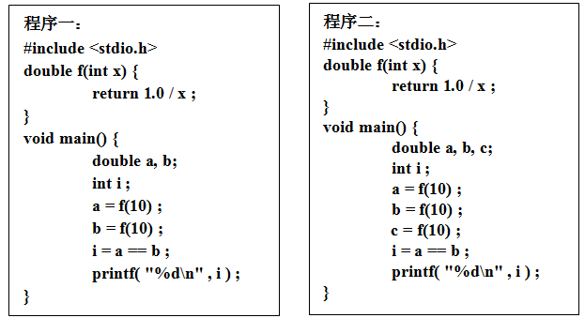
用“系统思维”分析问题10
使用老版本gcc –O2编译时，程序一输出0，程序二输出却是1
Why？

Slide 15
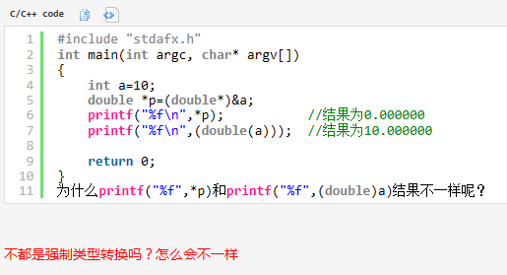
用“系统思维”分析问题11
理解该问题需要知道：
数据的表示
编译（程序的转换）
局部变量在栈中的位置
……
关键差别在于一条指令：
fldl 和 fildl

Slide 16
你在想什么？
看了前面的举例，你的感觉是什么呢？
  计算机好像不可靠
  程序执行结果不仅依赖于高级语言语法和语义，还与其他好多方面有关
  本来以为学学编程和计算机基本原理就能当程序员，没想到还挺复杂的，并不是那么简单
  感觉要把很多概念和知识联系起来才能理解程序的执行结果
从机器角度来说，它永远对！你的感觉不可靠！
一点不错！理解程序的执行结果要从系统层面考虑！
学完“计算机系统基础”就会对计算机系统有清晰的认识，以后再学其他相关课程就容易多了。
你说对了！把许多概念和知识联系起来就是李国杰院士所提出的“系统思维”。 即：站在“计算机系统”的角度考虑问题！

Slide 17
系统能力基于“系统思维”
系统思维
  从计算机系统角度出发分析问题和解决问题
  首先取决于对计算机系统有多了解，“知其然并知其所以然”
    高级语言语句都要转换为机器指令才能在计算机上执行
    机器指令是一串0/1序列，能被机器直接理解并执行
    计算机系统是模运算系统，字长有限，高位被丢弃
    运算器不知道参加运算的是带符号数还是无符号数
    在计算机世界，x*x可能小于0，(x+y)+z不一定等于x+(y+z)
    访问内存需几十到几百个时钟，而访问磁盘要几百万个时钟
    进程具有独立的逻辑控制流和独立的地址空间
    过程调用使用栈存放参数和局部变量等，递归过程有大量额外指令，增加时间开销，并可能发生栈溢出
    …….
基本认识
只有先理解系统，才能改革系统，并应用好系统!

Slide 18
为什么要学习“计算机系统基础”？
强化“系统思维”
更好地理解计算机系统，从而编写出更好的程序
编程序时少出错
在程序出错时很快找到出错的地方
编写出更快的程序
明白程序是怎样在计算机上执行的
为后续课程的学习打下良好基础
…….

Slide 19
计算机系统基础—从程序员角度认识系统
培养目标：
培养系统思维和系统能力，使我们成为“高效”程序员，在程序调试、性能提升、程序移植和健壮性等方面成为高手；
建立扎实的计算机系统概念，为后续的OS、编译、体系结构等课程打下坚实基础
以 IA-32+Linux+C+gcc 为平台（开源项目平台）
与以下MOOC课程的想法类似https://www.coursera.org/course/hwswinterface
主要内容：描述程序执行的底层机制
思路：
在程序与执行机制之间的建立关联，强化理解而不是记忆

Slide 20
主要内容
课程的由来
课程内容概要
课程教学安排及考试安排
计算机系统概述
  计算机的工作方式及基本组成
  程序的开发和执行过程
  计算机系统层次结构
计算机性能评价

Slide 21
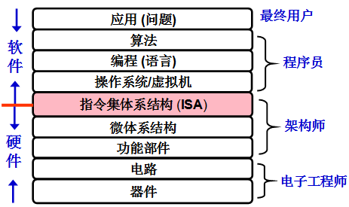
什么是计算机系统？
计算机系统抽象层的转换
程序执行结果
不仅取决于
算法、程序编写
而且取决于
语言处理系统
操作系统
ISA
微体系结构
不同计算机课程处于不同层次
必须将各层次关联起来解决问题

Slide 22
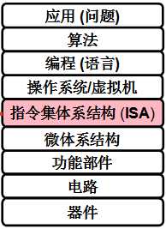
课程目标
课程目标：清楚理解计算机是如何生成和运行可执行文件的！
重点在高级语言以下各抽象层
  C语言程序设计层
    数据的机器级表示、运算
    语句和过程调用的机器级表示
  操作系统、编译和链接的部分内容
  指令集体系结构（ISA）和汇编层
    指令系统、机器代码、汇编语言
  微体系结构及硬件层
    CPU的通用结构
    层次结构存储系统
计算机系统抽象层
软件
硬件

Slide 23
课程内容概要1
三个主题：
表示（Representation）
  不同数据类型（包括带符号整数、无符号整数、浮点数、数组、结构等）在寄存器或存储器中如何表示和存储？不同语句的表示？
  指令如何表示和编码（译码）？
  存储地址（指针）如何表示以及如何生成复杂数据结构中数据元素的地址？
转换（Translation）
  高级语言程序对应的机器级代码是怎样的？
执行控制流（Control flow）
  计算机能理解的“程序”是如何组织和控制的？
  如何在计算机中组织多个程序的并发执行？
  逻辑控制流中的异常事件及其处理
  I/O操作的执行控制流（用户态→内核态）

Slide 24
课程内容概要2
/*---sum.c---*/
int sum(int a[ ], unsigned len)
{
int i，sum = 0;
for (i = 0; i <= len–1; i++)
sum += a[i];
return sum;
}
数据的表示
数据的运算
各类语句的转换与表示(指令)
各类复杂数据类型的转换表示
过程（函数）调用的转换表示
链接（linker）和加载
程序执行（存储器访问）
异常和中断处理
输入输出(I/O)
/*---main.c---*/
int main()
{
int a[1]={100};
int sum; sum=sum(a,0);
printf(“%d”,sum);
}

Slide 25
课程内容概要3
前导知识：C语言程序设计、数字逻辑电路基础
内容组织：两大部分
第一部分 系统概述和可执行文件的生成（表示和转换）
  计算机系统概述
  数据的机器级表示与处理
  程序的转换及机器级表示
  程序的链接
第二部分 可执行文件的运行（执行控制流）
  程序的执行
  层次结构存储系统
  异常控制流
  I/O操作的实现
因为课时关系，课程内容无法全部上完，至少会上完第一部分和第二部分的层次结构存储系统

Slide 26
主要内容
课程的由来
课程内容概要
课程教学安排及考试安排
计算机系统概述
  计算机的工作方式及基本组成
  程序的开发和执行过程
  计算机系统层次结构
计算机性能评价

Slide 27
课程基本信息
名称：计算机系统基础
教材：
  《计算机系统基础》，袁春风，机械工业出版社，2014.7
主要参考书：
  《深入理解计算机系统》（第2版），Randal E. Bryant, david R. O’Hallaron著，龚奕利，雷迎春译，机械工业出版社，2011
  Brian W. Kernighan, Dennis M. Ritchie, The C Programming Language ( second Edition)，北京：机械工业出版社，2006
  《计算机系统概论》(原书第2版)，Yale N. Patt, Sanjay J. Patel著，梁阿磊,蒋兴昌,林凌译，机械工业出版社，2007

Slide 28
授课及学习方式
理论与实验并重
理论课：讲授与自学并重
  主动式学习
  mooc网址：www.icourse163.org
  根据给定阅读材料，自学相关内容，并回答问题
  课堂上主要讲解课程的重点和难点
  习题当堂布置，下堂课交，并及时讲解
实验课：
  PA实验一周一交，定期答疑，定期点评

Slide 29
实验及考核方式
实验类型
  Lab1-3：数据表示（位操作）、二进制炸弹、缓冲区溢出
  PA(Programming Assignment)：实现一个功能完备但简化的x86模拟器NEMU(NJU EMUlator) ，包括实验环境配置（PA0）和三个连贯的实验内容（PA1~PA3），即：简易调试器、程序执行、cache与存储管理。
考核方式
  理论课：平时30%（考勤+作业），期末考试70%
  实验课：lab1, 2, 3
  课程设计：PA0, 1, 2, 3

Slide 30
主要内容
课程的由来
课程内容概要
课程教学安排及考试安排
计算机系统概述
  计算机的工作方式及基本组成
  程序的开发和执行过程
  计算机系统层次结构
计算机性能评价

Slide 31
第一台通用电子计算机的诞生
1946年，第1台通用电子计算机 ENIAC诞生
  由电子真空管组成
  美国宾夕法尼亚大学研制
  用于解决复杂弹道计算问题
  5000次加法/s
  平方、立方、sin、cos等
  用十进制表示信息并运算
  采用手动编程，通过设置开关和插拔电缆来实现
Electronic Numerical Integrator And Computer
电子数字积分计算机

Slide 32
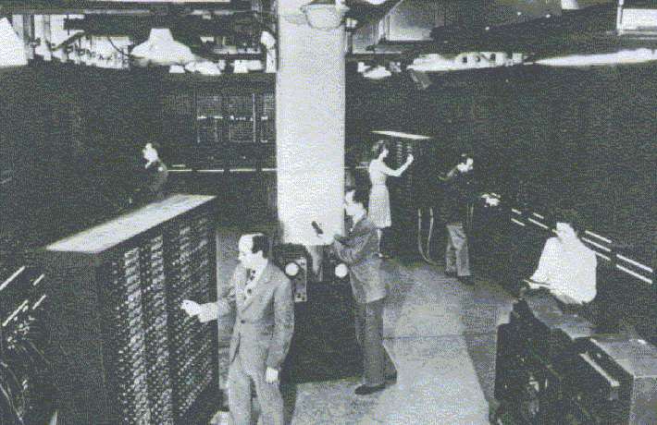
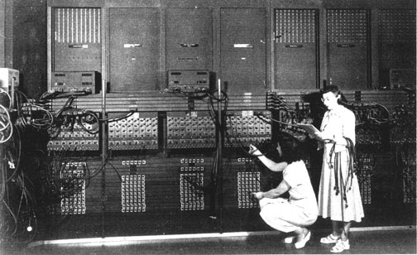
Electronic Numerical Integrator And Computer
占地面积170平方米
重30吨
  有18000多个真空管
  耗电160千瓦
该机正式运行到1955年10月2日，这十年间共运行
80 223个小时
Notes:
ENICA 18000个电子管，1500个继电器，重30吨。有20个寄存器，每个10位十进制数（100个电子管），每一位十进制数用10个电子管表示，看十个电子管中哪个亮表示几。有6000个开关。靠设置开关、连接插头和插座来编程。
第一次开机时甚至整个费城地区的照明都闪烁变暗。该机正式运行到1955年10月2日，这十年间共运行了80 223个小时。

Slide 33
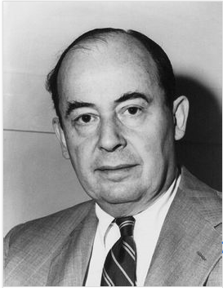
冯·诺依曼的故事
1944年，冯·诺依曼参加原子弹的研制工作，涉及到极为困难的计算。
1944年夏的一天，诺依曼巧遇美国弹道实验室的军方负责人戈尔斯坦，他正参与ENIAC的研制工作。
冯·诺依曼被戈尔斯坦介绍加入ENIAC研制组，1945年，他们在共同讨论的基础上，冯·诺依曼以“关于EDVAC的报告草案”为题，起草了长达101页的总结报告，发表了全新的“存储程序通用电子计算机方案”。
一向专搞理论研究的普林斯顿高等研究院批准让冯·诺依曼建造计算机，其依据就是这份报告。
Electronic Discrete Variable Automatic Computer
Notes:
冯·诺伊曼是原籍匈牙利的数学家，被称为“计算机之父”和“博弈论之父”，EDVAC称为离散变量自动电子计算机
因为ENIAC没有存储器，也不是用二进制表示信息，所以，制造和使用的时候有很多问题，ENIAC研制小组认为许多方面需要改进，因此，在他们共同研讨的基础上，才有了EDVAC方案的思想。

Slide 34
现代计算机的原型
IAS计算机
  在那个报告中提出的计算机结构被称为冯·诺依曼结构。
  冯·诺依曼结构最重要的思想是“存储程序(Stored-program)”。
  工作方式：任何要计算机完成的工作都要先被编写成程序，然后将程序和原始数据送入主存并启动执行。一旦程序被启动，计算机应能在不需操作人员干预下，自动完成逐条取出指令和执行指令的任务。
  冯·诺依曼结构计算机也称为冯·诺依曼机器（Von Neumann Machine）。
  几乎现代所有的通用计算机大都采用冯·诺依曼结构，因此，IAS计算机是现代计算机的原型机。
冯·诺依曼结构的主要思想是什么呢？
Notes:
1946年，普林斯顿高等研究院（the Institute for Advance Study at Princeton，IAS ）开始设计“存储程序”计算机，被称为IAS计算机（1951年才完成，它并不是第一台存储程序计算机，1949年由英国剑桥大学完成的EDSAC是第一台）。

Slide 35
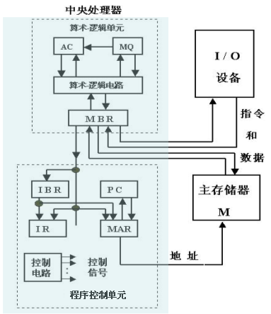
能描述一下冯·诺依曼结构吗？
程序由指令构成，指令描述如何对数据进行处理
应该有个主存，用来存放指令和数据
应该有一个自动逐条取出指令、译码并产生控制信号的部件
还应该有具体执行指令（即运算）的部件
应该有将程序和原始数据输入计算机的部件
应该有将运算结果输出计算机的部件
  冯·诺依曼结构计算机采用存储程序 工作方式：
  任何要计算机完成的工作都要先被编写成程序，然后将程序和原始数据送入主存并启动执行。一旦程序被启动，计算机应能在不需操作人员干预下，自动完成逐条取出指令和执行指令的任务。
你还能想出更多吗？
IAS计算机结构
你猜得八九不离十了☺

Slide 36
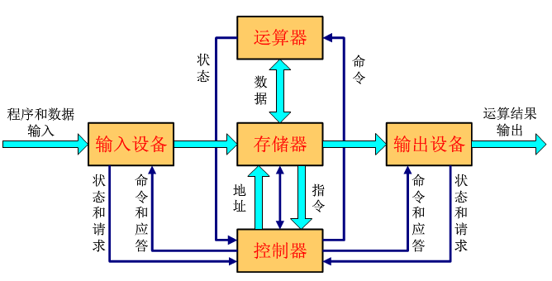
冯.诺依曼结构计算机模型
早期，部件之间用分散方式相连
现在，部件之间大多用总线方式相连
趋势，点对点（分散方式）高速连接

Slide 37
冯·诺依曼结构的主要思想
计算机应由运算器、控制器、存储器、输入设备和输出设备五个基本部件组成。
各基本部件的功能是：
  存储器不仅能存放数据，而且也能存放指令，形式上两者没有区别，但计算机应能区分数据还是指令；
  控制器应能自动取出指令来执行；
  运算器应能进行加/减/乘/除四种基本算术运算，并且也能进行一些逻辑运算和附加运算；
  操作人员可以通过输入设备、输出设备和主机进行通信。
内部以二进制表示指令和数据。每条指令由操作码和地址码两部分组成。操作码指出操作类型，地址码指出操作数的地址。由一串指令组成程序。
采用“存储程序”工作方式。
Notes:
与34页合并

Slide 38
现代计算机结构模型
你还记得冯.诺依曼计算机结构的特点吗？
CPU
地址
存储器
控制器
PC
MAR
0
GPRs
1
输入
设备
标
志
寄
存
器
0
控制
2
ALU
1
3
2
4
输出
设备
3
5
数据
6
IR
MDR
7
你能想到计算机相当于现实生活中的什么呢？
工厂、饭店？
计算机是如何工作的呢？

Slide 39
认识计算机中最基本的部件
CPU：中央处理器；PC：程序计数器；MAR：存储器地址寄存器
ALU：算术逻辑部件；IR：指令寄存器；MDR：存储器数据寄存器
GPRs：通用寄存器组（由若干通用寄存器组成，早期就是累加器）
CPU
地址
存储器
控制器
PC
MAR
0
GPRs
1
输入
设备
标
志
寄
存
器
0
控制
2
ALU
1
3
2
4
输出
设备
3
5
数据
6
IR
MDR
7
Notes:
算术逻辑部件：Arithmetic Logic Unit

Slide 40
计算机是如何工作的？
先想象一下妈妈是怎样做一桌你喜欢（指定）的菜的？
厨房-CPU，你妈-控制器，盘-GPRs，锅灶等-ALU ，架子-存储器
CPU
地址
存储器
控制器
PC
MAR
0
GPRs
1
输入
设备
标
志
寄
存
器
0
控制
2
ALU
1
3
2
4
输出
设备
3
5
数据
6
IR
MDR
7

Slide 41
计算机是如何工作的？
类似“存储程序”工作方式
做菜前
原材料（数据）和菜谱（指令）都按序放在厨房外的架子（存储器）上， 每个架子有编号（存储单元地址）。
菜谱上信息：原料位置、做法、做好的菜放在哪里等
例如，把10、11号架上的原料一起炒，并装入3号盘
然后，我告诉妈妈从第5个架上（起始PC=5）指定菜谱开始做
开始做菜
第一步：从5号架上取菜谱（根据PC取指令）
第二步：看菜谱（指令译码）
第三步：从架上或盘中取原材料（取操作数）
第四步：洗、切、炒等具体操作（指令执行）
第五步：装盘或直接送桌（回写结果）
第六步：算出下一菜谱所在架子号6=5+1（修改PC的值）
继续做下一道菜（执行下一条指令）

Slide 42
计算机是如何工作的？
如果你知道你妈妈是如何做菜的，你就已经知道计算机是如何工作的！
你能告诉我计算机是如何工作的吗？
“存储程序”工作方式！
CPU
地址
存储器
控制器
PC
MAR
0
GPRs
1
输入
设备
标
志
寄
存
器
0
控制
2
ALU
1
3
2
4
输出
设备
3
5
数据
6
IR
MDR
7

Slide 43
计算机是如何工作的？
程序由指令组成（菜单由菜谱组成）
程序在执行前
数据和指令事先存放在存储器中，每条指令和每个数据都有地址，指令按序存放，指令由OP、ADDR字段组成，程序起始地址置PC
（原材料和菜谱都放在厨房外的架子上， 每个架子有编号。妈妈从第5个架上指定菜谱开始做）
开始执行程序
第一步：根据PC取指令（从5号架上取菜谱）
第二步：指令译码（看菜谱）
第三步：取操作数（从架上或盘中取原材料）
第四步：指令执行（洗、切、炒等具体操作）
第五步：回写结果（装盘或直接送桌）
第六步：修改PC的值（算出下一菜谱所在架子号6=5+1）
继续执行下一条指令（继续做下一道菜）

Slide 44
指令和数据
程序启动前，指令和数据都存放在存储器中，形式上没有差别，都是0/1序列
指令执行过程中，指令和数据被从存储器取到CPU，存放在CPU内的寄存器中，指令在IR中，数据在GPR中。
指令中需给出的信息：
操作性质（操作码）
源操作数1 或/和 源操作数2 （立即数、寄存器编号、存储地址）
目的操作数地址 （寄存器编号、存储地址）
//存储地址的描述与操作数的数据结构有关！
Notes:
采用”存储程序“工作方式：
程序由指令组成，程序被启动后，计算机能自动取出一条一条指令执行，在执行过程中无需人的干预。

Slide 45
计算机的基本组成与基本功能
什么是计算机？
  计算机是一种能对数字化信息进行自动、高速算术和逻辑运算的处理装置。
计算机的基本部件及功能：
  运算器（数据运算）：ALU、GPRs、标志寄存器等
  存储器（数据存储）：存储阵列、地址译码器、读写控制电路
  总线（数据传送）：数据(MDR)、地址(MAR)和控制线
  控制器（控制）：对指令译码生成控制信号
计算机实现的所有任务都是通过执行一条一条指令完成的！

Slide 46
主要内容
课程的由来
课程内容概要
课程教学安排及考试安排
计算机系统概述
  计算机的工作方式及基本组成
  程序的开发和执行过程
  计算机系统层次结构
计算机性能评价

Slide 47
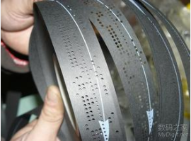

最早的程序开发过程
用机器语言编写程序，并记录在纸带或卡片上
输入：按钮、开关；
输出：指示灯等
所有信息都是0/1序列！
穿孔表示0，未穿孔表示1
假设：0010-jxx
0：0101 0110
1：0010 0100
2： ……
3： ……
4： 0110 0111
5： ……
6： ……
太原始了，无法忍受，咋办？
用符号表示而不用0/1表示！
若在第4条指令前加入指令，则需重新计算地址码（如jxx的目标地址），然后重新打孔。不灵活！
书写、阅读困难！

Slide 48
用汇编语言开发程序
若用符号表示跳转位置和变量位置，是否简化了问题？
于是，汇编语言出现
  用助记符表示操作码
  用标号表示位置
  用助记符表示寄存器
  …..
0：0101 0110
1：0010 0100
2： ……
3： ……
4： 0110 0111 5： ……
6： ……
7： ……
add B
jxx L0
……
……
L0：sub C
……
B： ……
C： ……
你认为用汇编语言编写的优点是：
不会因为增减指令而需要修改其他指令
不需记忆指令码，编写方便
可读性比机器语言强
在第4条指令前加指令时不用改变add、jxx和sub指令中的地址码！
需将汇编语言转换为机器语言！
用汇编程序转换
不过，这带来新的问题，是什么呢？
人容易了，可机器不认识这些指令了！

Slide 49
进一步认识机器级语言
汇编语言源程序由汇编指令构成
你能用一句话描述什么是汇编指令吗？
  用助记符和标号来表示的指令（与机器指令一一对应）
指令又是什么呢？
  包含操作码和操作数或其地址码
  （机器指令用二进制表示，汇编指令用符号表示）
  只能描述：取（或存一个数）
  两个数加（或减、乘、除、与、或等）
  根据运算结果判断是否转移执行
想象用汇编语言编写复杂程序是怎样的情形？
  （例如，用汇编语言实现排序（sort）、矩阵相乘）
  需要描述的细节太多了！程序会很长很长！而且在不同结构的机器上就不能运行！
add B
jxx L0
……
……
L0：sub C
……
B： ……
C： ……
机器语言和汇编语言都是面向机器结构的语言，故它们统称为机器级语言
SKIP
结论：用汇编语言比机器语言好，但是，还是很麻烦！

Slide 50
指令所能描述的功能
对于以下结构的机器，你能设计出几条指令吗？
BACK
Ld M#，R# （将存储单元内容装入寄存器）
St R#，M# （将寄存器内容装入存储单元）
Add R#，M# （类似的还有Sub，Mul等；操作数还可“R#，R#”等）
Jxx M# （若满足条件，则转移到另一处执行）
……
CPU
地址
存储器
控制器
PC
MAR
0
GPRs
1
输入
设备
标
志
寄
存
器
0
控制
2
ALU
1
3
2
4
输出
设备
3
5
数据
6
IR
MDR
7

Slide 51
用高级语言开发程序
随着技术的发展，出现了许多高级编程语言
  它们与具体机器结构无关
  面向算法描述，比机器级语言描述能力强得多
  高级语言中一条语句对应几条、几十条甚至几百条指令
  有“面向过程”和“面向对象”的语言之分
  处理逻辑分为三种结构
    顺序结构、选择结构、循环结构
  有两种转换方式：“编译”和“解释”
    编译程序(Complier)：将高级语言源程序转换为机器级目标程序，执行时只要启动目标程序即可
    解释程序(Interpreter )：将高级语言语句逐条翻译成机器指令并立即执行，不生成目标文件。
现在，几乎所有程序员都用高级语言编程，但最终要将高级语言转换为机器语言程序

Slide 52
Software
System software(系统软件) - 简化编程过程，并使硬件资源被有效利用
  操作系统（Operating System）：硬件资源管理，用户接口
  语言处理系统：翻译程序+ Linker, Debug, etc …
    翻译程序(Translator)有三类：
      汇编程序(Assembler)：汇编语言源程序→机器语言目标程序
      编译程序(Complier)：高级语言源程序→机器级目标程序
      解释程序(Interpreter )：将高级语言语句逐条翻译成机器指令并立即执行,不生成目标文件。
  其他实用程序: 如：磁盘碎片整理程序、备份程序等
Application software(应用软件) - 解决具体应用问题/完成具体应用任务
  各类媒体处理程序：Word/ Image/ Graphics/…
  管理信息系统 (MIS)
  Game, …

Slide 53
一个典型程序的转换处理过程
经典的“ hello.c ”C-源程序
hello.c的ASCII文本表示
#include <stdio.h>
int main()
{
printf("hello, world\n");
}
# i n c l u d e <sp> < s t d i o .
35 105 110 99 108 117 100 101 32 60 115 116 100 105 111 46
h > \n \n i n t <sp> m a i n ( ) \n {
104 62 10 10 105 110 116 32 109 97 105 110 40 41 10 123
\n <sp> <sp> <sp> <sp> p r i n t f ( " h e l
10 32 32 32 32 112 114 105 110 116 102 40 34 104 101 108
l o , <sp> w o r l d \ n " ) ; \n }
108 111 44 32 119 111 114 108 100 92 110 34 41 59 10 125
功能：输出“hello,world”
计算机不能直接执行hello.c！
以下是GCC+Linux平台中的处理过程
printf.o
hello.c
预处理
(cpp)
hello.i
编译
(cc1)
hello.s
汇编
(as)
hello.o
链接
(ld)
hello
源程序
(文本)
源程序
(文本)
汇编语言程序
(文本)
可重定位目标程序
(二进制)
可执行目标程序
(二进制)

Slide 54
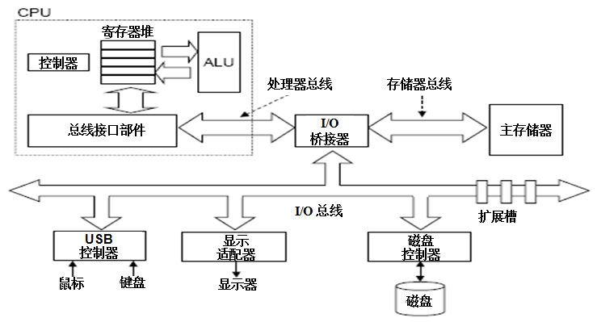
Hello程序的数据流动过程
Red：shell命令行处理
Blue：可执行文件加载
Cyan：hello程序执行过程
$ ./hello
hello, world
$
“./hello”
“hello,world/n”
“./hello”
“hello,world/n”
hello可执行文件
数据经常在各存储部件间传送。故现代计算机大多采用“缓存”技术！
所有过程都是在CPU执行指令所产生的控制信号的作用下进行的。
Notes:
Hello程序被启动后，计算机的动作过程如下：
Shell程序读取字符串“./hello”中各字符到寄存器，然后存放到主存；
“Enter”键输入后，操作系统内核（载入程序）根据主存中的字符串“hello”到磁盘上找到特定的hello目标文件，将其包含的指令代码和数据（“hello, world\n”）从磁盘读到主存，并将控制权转交给hello程序，即将hello程序的第一条指令的地址送到PC中；处理器从hello主程序的指令代码开始执行；Hello程序将“hello, world\n”串中的字节从主存读到寄存器，再从寄存器输出到显示器上。

Slide 55
主要内容
课程的由来
课程内容概要
课程教学安排及考试安排
计算机系统概述
  计算机的工作方式及基本组成
  程序的开发和执行过程
  计算机系统层次结构
计算机性能评价

Slide 56
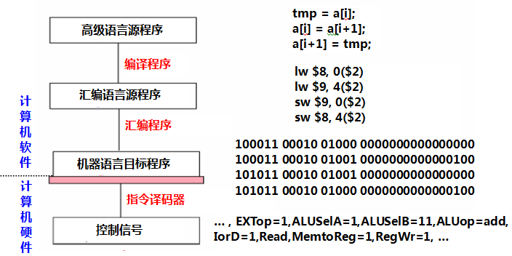
不同层次语言之间的等价转换
每条指令由操作码和若干地址码组成
任何高级语言程序最终通过执行若干条指令来完成！

Slide 57
开发和运行程序需什么支撑？
最早的程序开发很简单（怎样简单？）
  直接输入指令和数据，启动后把第一条指令地址送PC开始执行
用高级语言开发程序需要复杂的支撑环境（怎样的环境？）
  需要编辑器编写源程序
  需要一套翻译转换软件处理各类源程序
    编译方式：预处理程序、编译器、汇编器、链接器
    解释方式：解释程序
  需要一个可以执行程序的界面（环境）
    GUI方式：图形用户界面
    CUI方式：命令行用户界面
语言处理程序
语言处理系统
语言的运行时系统
人机接口
操作系统内核
操作系统
指令集体系结构
支撑程序开发和运行的环境由系统软件提供
最重要的系统软件是操作系统和语言处理系统
语言处理系统运行在操作系统之上，操作系统利用指令管理硬件
计算机硬件

Slide 58
早期计算机系统的层次
最早的计算机用机器语言编程
机器语言称为第一代程序设计语言（First generation programming language ，1GL ）
后来用汇编语言编程
汇编语言称为第二代程序设计语言（Second generation programming language ，2GL ）
应用程序
指令集体系结构
计算机硬件
应用程序
汇编程序
操作系统
指令集体系结构
计算机硬件

Slide 59
现代（传统）计算机系统的层次
现代计算机用高级语言编程
第三代程序设计语言（3GL）为过程式语言，编码时需要描述实现过程，即“如何做”。
第四代程序设计语言（4GL） 为非过程化语言，编码时只需说明“做什么”，不需要描述具体的算法实现细节。
应用程序
语言处理系统
操作系统
指令集体系结构
计算机硬件
可以看出：语言的发展是一个不断“抽象”的过程，因而，相应的计算机系统也不断有新的层次出现
语言处理系统包括：各种语言处理程序（如编译、汇编、链接）、运行时系统（如库函数，调试、优化等功能）
操作系统包括人机交互界面、提供服务功能的内核例程

Slide 60
计算机系统抽象层的转换
程序执行结果
不仅取决于
算法、程序编写
而且取决于
语言处理系统
操作系统
ISA
微体系结构
功能转换：上层是下层的抽象，下层是上层的实现
底层为上层提供支撑环境！
不同计算机课程处于不同层次
必须将各层次关联起来解决问题
最高层抽象就是点点鼠标、拖拖图标、敲敲键盘，但这背后有多少层转化啊！

Slide 61
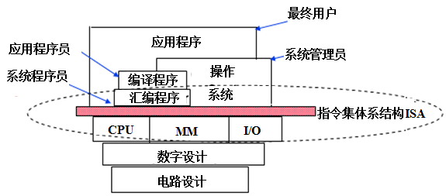
计算机系统的不同用户
最终用户工作在由应用程序提供的最上面的抽象层
系统管理员工作在由操作系统提供的抽象层
应用程序员工作在由语言处理系统（主要有编译器和汇编器）的抽象层
语言处理系统建立在操作系统之上
系统程序员（实现系统软件）工作在ISA层次，必须对ISA非常了解
编译器和汇编器的目标程序由机器级代码组成
操作系统通过指令直接对硬件进行编程控制
ISA处于软件和硬件的交界面（接口）
ISA是对硬件的抽象
所有软件功能都建立在ISA之上
ISA是最重要的层次！
那么，什么是ISA呢？

Slide 62

Hardware/Software Interface（界面）
软件
硬件
软件和硬件的界面： ISA（Instruction Set Architecture ）
指令集体系结构
机器语言由指令代码构成，能被硬件直接执行。

Slide 63
指令集体系结构（ISA）
ISA指Instruction Set Architecture，即指令集体系结构
ISA是一种规约（Specification），它规定了如何使用硬件
  可执行的指令的集合，包括指令格式、操作种类以及每种操作对应的操作数的相应规定；
  指令可以接受的操作数的类型；
  操作数所能存放的寄存器组的结构，包括每个寄存器的名称、编号、长度和用途；
  操作数所能存放的存储空间的大小和编址方式；
  操作数在存储空间存放时按照大端还是小端方式存放；
  指令获取操作数的方式，即寻址方式；
  指令执行过程的控制方式，包括程序计数器、条件码定义等。
ISA在计算机系统中是必不可少的一个抽象层，Why？
  没有它，软件无法使用计算机硬件！
  没有它，一台计算机不能称为“通用计算机”
微体系结构
ISA和计算机组成（Organization，即MicroArchitecture）是何关系？

Slide 64
ISA和计算机组成（微结构）之间的关系
CPU
地址
存储器
控制器
PC
MAR
0
GPRs
1
输入
设备
标
志
寄
存
器
0
控制
2
ALU
1
3
2
4
输出
设备
3
5
数据
6
IR
MDR
7
ISA是计算机组成的抽象
不同ISA规定的指令集不同，如，IA-32、MIPS、ARM等
计算机组成必须能够实现ISA规定的功能，如提供GPR、标志、运算电路等
同一种ISA可以有不同的计算机组成，如乘法指令可用ALU或乘法器实现

Slide 65
主要内容
课程的由来
课程内容概要
课程教学安排及考试安排
计算机系统概述
  计算机的工作方式及基本组成
  程序的开发和执行过程
  计算机系统层次结构
计算机性能评价

Slide 66
计算机性能的基本评价指标
°计算机有两种不同的性能
  ° Time to do the task
    响应时间（response time）
    执行时间（execution time）
    等待时间或时延（latency）
  ° Tasks per day, hour, sec, ns. ..
    吞吐率（throughput）
    带宽（bandwidth）
° 基本的性能评价标准是：CPU的执行时间
不同应用场合用户关心的性能不同：
  -要求吞吐率高的场合，例如：
  多媒体应用（音/视频播放要流畅）
  -要求响应时间短的场合：例如：
  事务处理系统（存/取款速度要快）
  -要求吞吐率高且响应时间短的场合：
  ATM、文件服务器、Web服务器等
“ 机器X的速度（性能）是Y的n倍” 的含义：
ExTime(Y) Performance(X)
= = n
ExTime(X) Performance(Y)
相对性能用执行时间的倒数来表示！
Notes:
“X is n times faster than Y” in English means X = (n+1) Y.

Slide 67
CPU执行时间的计算
CPU 执行时间 = CPU时钟周期数 / 程序 X 时钟周期
= CPU时钟周期数 / 程序 ÷ 时钟频率
CPU时钟周期数 / 程序 = 指令条数 / 程序 X CPI
CPI = CPU时钟周期数 / 程序 ÷指令条数 / 程序
CPU 执行时间 = 指令条数 / 程序 X CPI X 时钟周期
CPI：Cycles Per Instruction
Notes:
Need to explain 1) clock cycle, 2) clock frequency.
Mention that CPI is important.

Slide 68
CPI (Clock cycles Per Instruction)
执行一条指令所需要的平均时钟周期数
CPI 用来衡量以下各方面的综合结果
  Program（Compiler、Algorithm）
  Instruction Set Architecture（ISA）
  Architecture Organization
  不同指令执行的时钟周期数可能不同
  ADD MOV DIV MUL 定点/浮点指令
-<number>-

Slide 69
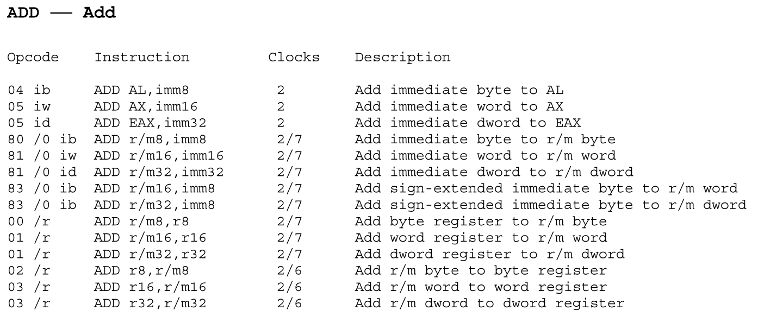
ADD
-<number>-

Slide 70
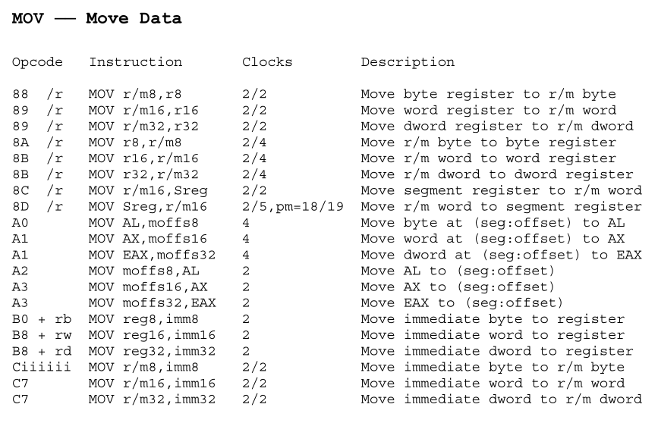
MOV
-<number>-

Slide 71
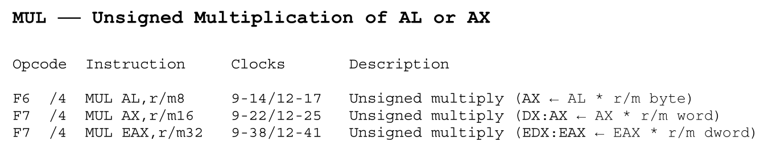
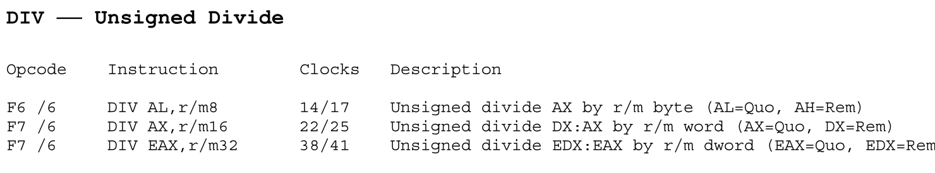
MUL DIV
-<number>-

Slide 72
Aspects of CPU Performance
CPU time = Seconds = Instructions x Cycles x Seconds
Program Program Instruction Cycle
instr. Count CPI clock rate
Programming
Compiler
Instr. Set Arch.
Organization
Technology
思考：三个因素与哪些方面有关？
例如，{…..
y=4*x;
}
Notes:
So CPU time is determined by 3 factors.
The formula is specially useful because it separates the 3 key factors that affect performance.
Time : ( length, CPI, Clock). Which are software dependent and which are hardware dependent?
The table shows how such 3 factors are affected by other techniques.

Slide 73
Aspects of CPU Performance
CPU time = Seconds = Instructions x Cycles x Seconds
Program Program Instruction Cycle
instr. Count CPI clock rate
Programming X X
Compiler X (X)
Instr. Set Arch. X X
Organization X X
Technology X
Notes:
So CPU time is determined by 3 factors.
The formula is specially useful because it separates the 3 key factors that affect performance.
Time : ( length, CPI, Clock). Which are software dependent and which are hardware dependent?
The table shows how such 3 factors are affected by other techniques.

Slide 74
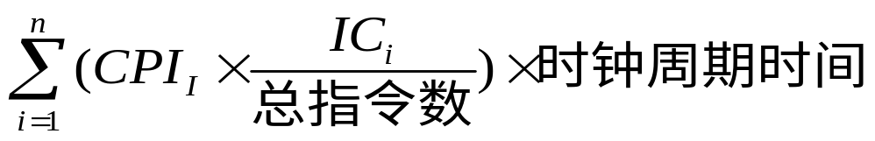
CPI (Clock cycles Per Instruction)
CPI = 一段程序中所有指令的时钟周期数之和 / 指令条数 //统计
= 程序中各类指令的CPI × 程序中该类指令的比例 //加权
考虑 CPI 后的CPU时间可表示为:
CPU 时间 =
Ic_{i} 表示程序中第 i 类指令的条数
-<number>-

Slide 75
如何计算CPI?
对于某一条特定的指令而言，其CPI是一个确定的值。但是，对于某一个程序或一台机器而言，其CPI是一个平均值，表示该程序或该机器指令集中每条指令执行时平均需要多少时钟周期。
假定CPI_{i} 和 C_{i}分别为第i类指令的CPI和指令条数，则程序的总时钟数为：
总时钟数 =
n
CPI
C
所以，
n
CPI
C
∑
x
∑
x
CPU时间= 时钟周期 x
i
=
1
i
i
i
=
1
i
i
假定CPIi、Fi是各指令CPI和在程序中的出现频率，则程序综合CPI为:
CPI =
n
where
C
∑
CPI
x
F
F
=
i
i
i
i
Instructio
n
_
Count
i
=
1
已知CPU时间、时钟频率、总时钟数、指令条数，则程序综合CPI为:
CPI = (CPU 时间×时钟频率) / 指令条数 = 总时钟周期数 / 指令条数
问题：指令的CPI、程序的CPI、机器的CPI各能反映哪方面的性能？
单靠CPI不能反映CPU性能！为什么？
例如，单周期处理器CPI=1，但性能差！
Notes:
CPU execution time, clock cycle are easy to get.
How to measure CPI or instruction count? Static counting for small programs or dynamic recording tools(simulator and hardware counter) for large programs.

Slide 76
Example1
程序P在机器A上运行需10 s， 机器A的时钟频率为400MHz。 现在要设计一台机器B，希望该程序在B上运行只需6 s.
机器B时钟频率的提高导致了其CPI的增加，使得程序P在机器B上时钟周期数是在机器A上的1.2倍。机器B的时钟频率达到A的多少倍才能使程序P在B上执行速度是A上的10/6=1.67倍？
Answer:
CPU时间A = 时钟周期数A / 时钟频率A
时钟周期数A = 10 sec x 400MHz = 4000M个
时钟频率B = 时钟周期数B / CPU时间B
= 1.2 x 4000M / 6 sec = 800 MHz
机器B的频率是A的两倍，但机器B的速度并不是A的两倍！

Slide 77
Marketing Metrics （产品宣称指标）
MIPS = Instruction Count / Time x10⁶
    = Clock Rate / CPI x 10⁶
Million Instructions Per Second （定点指令执行速度）
因为每条指令执行时间不同，所以MIPS总是一个平均值。
不同机器的指令集不同
程序由不同的指令混合而成
指令使用的频度动态变化
Peak MIPS: （不实用）
所以MIPS数不能说明性能的好坏（用下页中的例子来说明）
MFLOPS = FP Operations / Time x10⁶
Million Floating-point Operations Per Second（浮点操作速度）
不一定是程序中花时间的部分
用MIPS数表示性能有没有局限?
用MFLOPS数表示性能也有一定局限！
问题：GFLOPS、TFLOPS、PFLOPS等的含义是什么？
Notes:
Due to such pitfalls, MIPS is not a convincing measurement of the speed.

Slide 78
天河----全球超级计算机500强之首
2014年11月17日，一个负责测量计算机运算速度的国际组织，在美国发布了全球超级计算机500强最新排行榜，中国国防科技大学研制的“天河二号”超级计算机，以每秒33.86千万亿次的浮点运算速度获得四连冠。
美国能源部下属橡树岭国家实验室的“泰坦”则连续4次屈居亚军，其浮点运算速度为每秒17.59千万亿次。
速度单位是什么？
SKIP
Notes:
2015年7月13日，天河二号超再次位居第一。连续5次位居世界超算500强榜首。
国际超级计算机TOP500组织是发布全球已安装的超级计算机性能排名的权威机构，以系统的实测速度(Linpack测试值)为基准进行排名，每年发布两次。

Slide 79
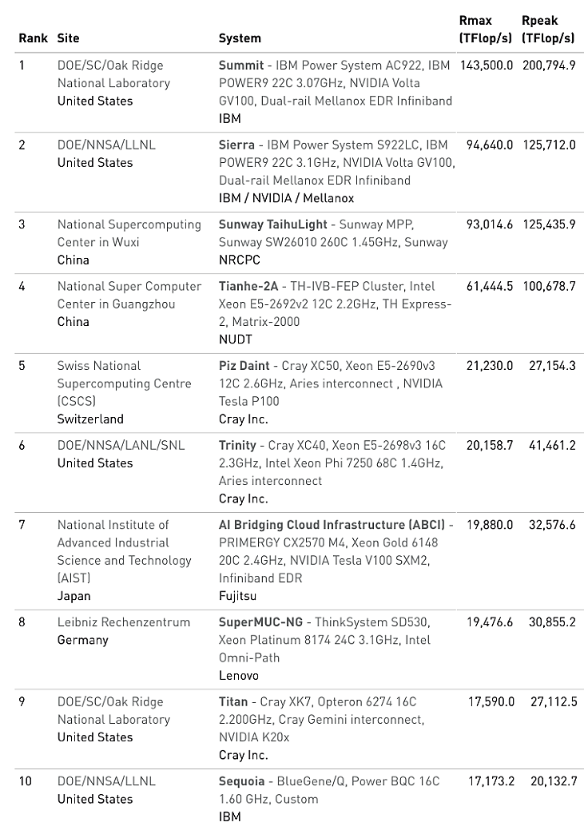
www.top500.org: China Extends Supercomputer Share on TOP500 List, US Dominates in Total Performance

Slide 80
Example: MIPS数不可靠！
（书中例1.3）Assume we build an optimizing compiler for the load/store machine. The compiler discards 50% of the ALU instructions.
1) What is the CPI ?
2) Assuming a 20 ns clock cycle time (50 MHz clock rate). What is the MIPS rating for optimized code versus unoptimized code? Does the MIPS rating agree with the rating of execution time?
仅在软件上优化，没涉及到任何硬件措施。
Optimizing compiler
New Freq
27%
27%
15%
31%
Op Freq Cycle
ALU 43% 1
Load 21% 2
Store 12% 2
Branch 24% 2
21.5/ (21.5+21+12+24)=27%
21 / (21.5+21+12+24)=27%
12 / (21.5+21+12+24)=15%
24 / (21.5+21+12+24)= 31%
50M/1.57=31.8MIPS
50M/1.73=28.9MIPS
CPI 1.57 1.73
MIPS 31.8 28.9
结果：因为优化后减少了ALU指令（其他指令数没变），所以程序执行时间一定减少了，但优化后的MIPS数反而降低了。

Slide 81
MIPS (Million Instructions Per Second)
表示每秒钟执行指令的条数(以百万条为单位)
指令条数
MIPS
=
执行时间
×
10
6
指令条数
=
CPU时钟周期总数
×
10
6
/f
f
=
CPI
×
10
6
指令条数
程序的执行时间T_{e} =
MIPS
×
10
6
-<number>-

Slide 82
选择性能评价程序（Benchmarks）
用基准程序来评测计算机的性能
  基准测试程序是专门用来进行性能评价的一组程序
  基准程序通过运行实际负载来反映计算机的性能
  最好的基准程序是用户实际使用的程序或典型的简单程序
基准程序的缺陷
  现象：基准程序的性能与某段短代码密切相关时，会被利用以得到不当的性能评测结果
  手段：硬件系统设计人员或编译器开发者针对这些代码片段进行特殊的优化，使得执行这段代码的速度非常快
    例1：Intel Pentium处理器运行SPECint时用了公司内部使用的特殊编译器，使其性能极高
    例2：矩阵乘法程序SPECmatrix300有99%的时间运行在一行语句上，有些厂商用特殊编译器优化该语句，使性能达VAX11/780的729.8倍！
Notes:
So far, All we discussed is for the performance evaluation of one computer based on one program. But how to compare 2 computers? Can we use only one program for the comparison purpose? You might have already seen the importance of benchmarks.

